Slide 1


Электронные компоненты спутниковой связи
Лекция 8
Преподаватель: Хабай Анар, доктор PhD, ассоцированный профессор Кафедры «Электроники, телекоммуникации и космических технологии»
ai.khabay@satbayev.university

Slide 2
Содержание
Цель лекции: изучить Спутниковые системы связи.
Идея 1 – Развернутый вид спутника Telecom-I;
Идея 2 – Зона видимости и обслуживания геостационарного БР;
Идея 3- Блок схема БР с преобразованием сигнала
на промежуточной частоте.

Slide 3
По завершению урока Вы будете знать:
Упрощенная структурная схема бортового ретранслятора
Регенеративные БР.
3 Определение азимута А и угла места β для геостационарного спутника

Slide 4
Введение
Спутниковые системы связи
Принципы построения спутниковых систем связи
23 апреля 1965 года был запущен на высокую эллиптическую орбиту первый отечественный спутник связи "Молния-1", который ознаменовал становление в нашей стране спутниковой радиосвязи. Почти одновременно в США был запущен на геостационарную орбиту первый спутник коммерческой связи Intelsat-1.
Таким образом, была реализована идея резкого увеличения дальности радиосвязи благодаря размещению ретранслятора высоко над поверхностью Земли, что позволило обеспечить одновременную радиовидимость расположенных в разных точках обширной территории радиостанций. Преимуществами систем спутниковой связи (СС) являются большая пропускная способность, глобальность действия и высокое качество связи.
Конфигурация систем СС зависит от типа искусственного спутника Земли (ИСЗ), вида связи и параметров земных станций [14]. Для построения систем СС используются в основном три разновидности ИСЗ (рисунок 9.1) - на высокой эллиптической орбите (ВЭО), геостационарной орбите (ГСО) и низковысотной орбите (НВО). Каждый тип ИСЗ имеет свои преимущества и недостатки.

Slide 5
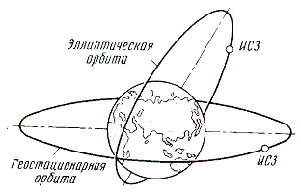
Рисунок 9.1. Виды орбит ИСЗ
Примером ИСЗ с ВЭО могут служить отечественные спутники типа "Молния" с периодом обращения 12 часов, наклонением 63° , высотой апогея над северным полушарием 40 тысяч км. Движение ИСЗ в области апогея замедляется, при этом длительность радиовидимости составляет 6..8 ч. Преимуществом данного типа ИСЗ является большой размер зоны обслуживания при охвате большей части северного полушария. Недостатком ВЭО является необходимость слежения антенн за медленно дрейфующим спутником и их переориентирования с заходящего спутника на восходящий.

Slide 6
Уникальной орбитой является ГСО - круговая орбита с периодом обращения ИСЗ 24 часа, лежащая в плоскости экватора, с высотой 35875 км от поверхности Земли. Орбита синхронна с вращением Земли, поэтому спутник оказывается неподвижным относительно земной поверхности. Достоинства ГСО: зона обслуживания составляет около трети земной поверхности, трех спутников достаточно для почти глобальной связи, антенны земных станций практически не требуют систем слежения. Однако в северных широтах спутник виден под малыми углами к горизонту и вовсе не виден в приполярных областях.
Плоскость низковысотных орбит наклонена к плоскости экватора (полярные и квазиполярные орбиты) с высотой порядка 200..2000 км над поверхностью Земли. Запуск легкого ИСЗ на низкую орбиту может быть осуществлен с помощью недорогих пусковых установок.

Slide 7
Принцип осуществления системы связи с использованием искусственных спутников Земли показан на рисунке 9.2. Здесь через а и б обозначены земные станции (ЗС), между которыми устанавливается связь, а прямые и , касательные к поверхности Земли в точках а и б, являются линиями горизонта этих пунктов. Поэтому спутник ИСЗ1, движущийся по орбите MN, может одновременно наблюдаться со станций а и б при движении его по участку орбиты и . Следовательно, электромагнитные колебания, излучаемые антенной системой ЗС в точке а в направлении ИСЗ1, могут быть приняты бортовой радиоаппаратурой спутника и после их усиления и преобразования по частоте направлены в сторону Земли, где будут приняты антенной ЗС в точке б. Антенны ЗС всегда должны быть ориентированы на ИСЗ. Следовательно, при движущихся ИСЗ антенны должны поворачиваться, осуществляя непрерывное "слежение" за перемещением спутника в пространстве [15].

Slide 8
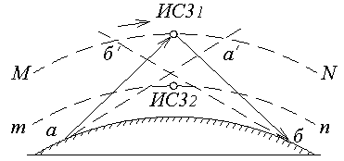
Рисунок 8.2. Принцип радиосвязи через ИСЗ
Система радиосвязи при наличии бортовой аппаратуры называется системой с активной ретрансляцией сигнала или системой с активным спутником.

Slide 9
Система радиосвязи при наличии бортовой аппаратуры называется системой с активной ретрансляцией сигнала или системой с активным спутником.
Рассмотрим структурную схему дуплексной связи между ЗС, размещенными в точках а и б при активной ретрансляции сигнала (рисунок 9.3). Здесь сообщение С₁ подводится к модулятору М станции ЗС_{а}, в результате чего осуществляется модуляция колебаний с несущей частотой f₁. Эти колебания от передатчика П подводятся к антенне А_{а1} и излучаются в сторону ИСЗ, где принимаются бортовой антенной А ретранслятора. Затем колебания с частотой f₁ поступают на разделительный фильтр (РФ), усиливаются приемником Пр₁, преобразуются к частоте f₂, и поступают к передатчику П₁. С выхода передатчика колебания с частотой f₂ через РФ подводятся к бортовой антенне А и излучаются в сторону Земли. Эти колебания принимаются антенной А_{б2} станцией ЗС_{б}, подводятся к приемнику (Пр) и детектору (Дет), на выходе которого выделяется сообщение С₁. Передача от ЗС_{б} к станции ЗС_{а} сообщения С₂ происходит по частоте f₃ аналогичным образом, причем на бортовом ретрансляторе осуществляется преобразование колебаний с несущей частотой f₃ в колебания с частотой f₄.

Slide 10
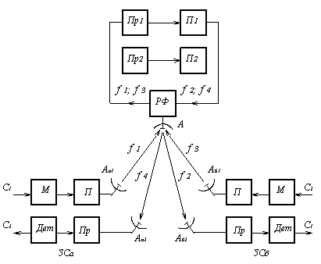
Рисунок 8.3. Структурная схема радиосвязи через ИСЗ

Slide 11
Для передачи сообщений можно предложить и другой метод, при котором на борту спутника радиоаппаратура отсутствует. В этом случае сигналы, посланные из пункта А, отражаются поверхностью ИСЗ1 в сторону Земли (в том числе и к пункту б) без предварительного усиления. Поэтому сигналы, принятые станцией б, будут значительно слабее, чем при наличии бортовой аппаратуры. В качестве пассивных спутников могут использоваться как специальные отражатели различной формы (в виде сферических баллонов, объемных многогранников и других), так и естественный спутник Земли – Луна. Пропускная способность подобных систем связи при современном уровне техники не превышает двух-трех телефонных сообщений.
В случае, когда спутник ИСЗ2 движется по орбите m–n (рисунок 9.2) с высотой настолько малой, что не может одновременно наблюдаться антеннами станций ЗСа и ЗСб (высота орбиты ниже точки пересечения линий горизонта и ), и потому сигнал, принимаемый бортовой аппаратурой на ИСЗ2 не может быть сразу передан на станцию б. Работа системы в этом случае может быть построена следующим образом: ИСЗ2, пролетая над ЗСа принимает сообщения которые после усиления подаются на ботовую аппаратуру памяти (например, записываются на магнитофонную ленту). Затем когда ИСЗ2 будет пролетать над ЗСб, включается в ботовой передатчик и происходит передача информации, принятой от ЗСа. Включение передатчика может осуществляться подачей специального командного сигнала, излучаемого ЗСб в момент появления ИСЗ в зоне видимости этой станции, или с помощью ботового программного устройства, учитывающего скорость движения спутника по орбите, ее высоту и расстояние между станциями. Такая система называется системой связи с памятью или системой с задержанной ретрансляцией. Система с активной ретрансляцией сигнала в зависимости от высоты орбиты и расстояния между станциями может быть выполнена как система с мгновенной (не задержанной) ретрансляцией сигнала (система в реальном масштабе времени) и как система с задержанной ретрансляцией [13].

Slide 12
Особый интерес представляет геостационарная орбита – круговая орбита, находящаяся в экваториальной плоскости (i=0) и удаленная от поверхности Земли на расстоянии около 36000 км. В том случае, когда направление движения спутника по такой орбите совпадает с направлением вращения Земли, спутник будет неподвижным относительно наземного наблюдателя (геостационарный спутник). Эта особенность, а также то, что ИСЗ находится от Земли на большом удалении, приводит к следующим важным преимуществам связи через геостационарный спутник: во-первых, становятся возможными передача и прием сигналов с помощью неподвижных антенных систем (то есть более простых и дешевых, чем подвижные) и, во-вторых, осуществление круглосуточной непрерывной связи на территории, равной примерно трети земной поверхности. Однако через геостационарный ИСЗ затруднительно осуществлять связь с приполярными районами, расположенными на широтах выше 75º…78º,так как при этом существенно возрастают шумы на входе земных приемников.
В нашей стране на геостационарную орбиту выведены спутники связи типа "Радуга" и "Горизонт".

Slide 13
При движении ИСЗ по другим орбитам (не геостационарной) спутники будут перемещаться относительно наземного наблюдателя. В этом случае необходимы подвижные антенные устройства и специальная аппаратура, обеспечивающая слежение и наведение антенны на движущийся спутник [12]. Системы связи с подвижными ИСЗ при соответствующем выборе орбит позволяют обеспечить связь с любыми районами земного шара, в том числе и с приполярными. При использовании подвижных ИСЗ связь между станциями, размещенными в точках а и б (рисунок 9.2), может осуществляться лишь в течение времени, пока ИСЗ движется по участку орбиты .
Обеспечение длительной непрерывной связи при сравнительно невысоких орбитах возможно лишь при увеличении числа ИСЗ (рисунок 9.4,а).В этом случае на каждой земной станции должны быть установлены две антенны (А1 и А2), которые могут осуществлять передачу и прием сигналов с помощью одного из спутников, например ИСЗ1, находящегося в зоне взаимной связи . Когда ИСЗ1 выедет из этой зоны, связь будет происходить через ИСЗ2 с помощью антенн А2. При выходе ИСЗ2 из зоны передача и прием сигналов должны осуществляться посредством ИСЗ3 и антенн А1, направленных на этот спутник и так далее. Для получения непрерывной связи между станциями а и б расстояние между соседними спутниками должно быть меньше зоны . Число ИСЗ при таком методе зависит от расстояния между пунктами связи и параметров орбиты [20].

Slide 14
При использовании ИСЗ можно применить ретрансляцию сигналов не только через один, но и через несколько спутников. При этом в случае низких орбит для непрерывной передачи сигналов на земных станциях необходимо иметь по две антенны.
На рисунке 9.4, б показаны ИСЗ, движущиеся по часовой стрелке по одной низкой орбите, часть которой показана в виде дуги mn. Сигнал от станции а через антенну А1 поступает на ИСЗ4 и ретранслируется через ИСЗ3, ИСЗ2, ИСЗ1 к приемной антенне А1 станции б. Таким образом, в этом случае для ретрансляции сигнала используются антенны А1 и сегмент орбиты, содержащий ИСЗ4 – ИСЗ1. При выходе ИСЗ4 из зоны, лежащей левее линии горизонта , передача и прием сигнала будет вестись через антенны А2 и сегмент, содержащий ИСЗ5 – ИСЗ2. Затем передача и прием сигналов будет осуществляться антеннами А1 и сегментом, состоящим из спутников ИСЗ6 – ИСЗ3 и так далее.

Slide 15
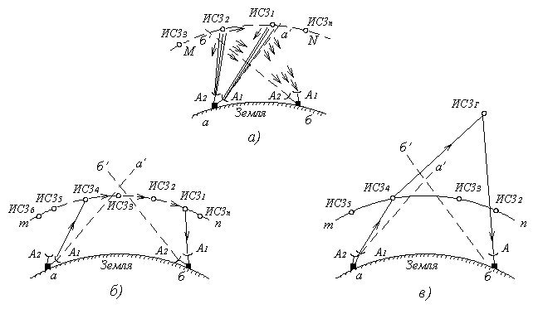
Рисунок 8.4. Система связи с несколькими ИСЗ

Slide 16
Использование ИСЗ, движущихся по орбитам с малой высотой, упрощает аппаратуру земных станций, так как при этом возможно снижение усиления земных антенн, мощности передатчиков и работа с приемниками, имеющими несколько большую эквивалентную шумовую температуру, чем в случае геостационарных спутников. Однако в этом случае увеличивается число спутников, и требуется управление их движением по орбите.
Другой вариант использования для ретрансляции сигналов нескольких ИСЗ приведен на рисунке 9.4,в. В этом случае с одного из группы спутников, движущихся по одной орбите, например ИСЗ4, сигнал, излучаемый А1 станции "а", ретранслируется к геостационарному спутнику ИСЗг, а затем принимается антенной А станции "б". При выходе ИСЗ4 из области, лежащей левее линии горизонта , непрерывная связь станции "а" с ИСЗг будет осуществляться через антенну А2 и ИСЗ5, затем через А1 и ИСЗ6 и так далее. На станции "б" в этом случае достаточно будет иметь лишь одну антенну, направленную на ИСЗг.

Slide 17
Поскольку ИСЗ может наблюдаться с большой территории на поверхности Земли, можно осуществить связь между несколькими ЗС через один общий ИСЗ. В этом случае спутник оказывается "доступным" многим земным станциям, поэтому такая система называется системой с многократным доступом (МД). В системах МД могут быть организованны как циркулярная связь между станциями (передача сообщений от одной станции нескольким станциям), так и одновременная дуплексная связь между всеми ЗС, использующими один общий бортовой ретранслятор, размещенный на ИСЗ. Система связи через ИСЗ с МД состоит из нескольких земных станций, находящихся в зоне взаимной связи через ИСЗ и использующих для связи друг с другом или для связи одной станции с несколькими станциями в любых сочетаниях общий ретранслятор на ИСЗ (рисунок 9.5). Отметим, что в системе с МД может быть также организованна одновременная связь не со всеми станциями, а лишь с группой станций. В этом случае целесообразно использование бортовых антенн, имеющих узкие диаграммы направленности (большое усиление). Такие антенны управляются с Земли и могут направляться на нужную группу станций. Другим вариантом этой системы является коммутация бортовой аппаратуры на ту или иную бортовую антенну, имеющую фиксированное направление на определенные точки земной поверхности. Каналы связи, организованные через ИСЗ между земными станциями системы МД, могут быть разделены на две группы:

Slide 18
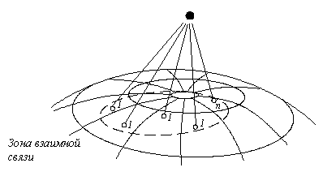
постоянные (закрепленные) каналы, предназначенные для связи только между определенными земными станциями;
непостоянные (незакрепленные) каналы, временно организуемые между различными станциями в зависимости от нужд потребителей.
Рисунок 9.5. Пояснение принципа многостанционного доступа

Slide 19
Очевидно, что каналы первой группы позволяют организовать немедленную связь в любое время; каналы второй группы для организации связи требуют выполнения определенной процедуры, аналогичной той, которая характерна для обычной городской телефонной связи. Прежде чем осуществить передачу сообщений по каналам второй группы, необходимо: получить сведения о наличии свободного канала в системе (то есть получить подтверждение доступа в систему связи – в АТС это соответствует продолжительному тону); набрать адрес (номер) нужного корреспондента; убедиться, свободен ли канал к корреспонденту (то есть получить доступ к корреспонденту).
Очевидно, что в системах с закрепленными каналами из-за того, что часть каналов в некоторые интервалы времени будет использоваться, общее число каналов должно быть больше, чем в системах с незакрепленными каналами. Таким образом системы, с незакрепленными каналами являются более эффективными, однако они имеют и недостатки: во-первых, требуется дополнительно время для установления связи (надо найти свободный канал и с помощью вызывных и адресных сигналов осуществить необходимую коммутацию) и, во-вторых, возможен отказ в установлении немедленного соединения системы.

Slide 20
При любом виде каналов связи (закрепленных или незакрепленных) могут быть созданы многоадресные, одноадресные и смешанные сообщения и стволы [15].
При многоадресном построении групповых сообщений каждая земная станция излучает один ствол, в котором передается групповое сообщение, предназначенное для приема всеми земными станциями. Стволы, излученные всеми ЗС, пройдя через бортовой ретранслятор, принимаются на каждой ЗС. После демодуляции из каждого ствола выделяются те части групповых сообщений, которые предназначаются только для данной ЗС. Это выделение осуществляется либо на основании адреса данной станции, который передается перед сообщением, (при незакрепленных каналах), либо по предварительной договоренности о месте размещения каналов, предназначенных для данной ЗС в передаваемых групповых сообщениях (при закрепленных каналах).
Очевидно, что при многоадресном построении групповых сообщений в ВЧ стволах каждая ЗС должна принимать n-1 стволов, где n – число ЗС. Таким образом, в этом случае получается сравнительно простое передающее устройство, но существенно усложняется приемное оборудование ЗС.

Slide 21
При любом виде каналов связи (закрепленных или незакрепленных) могут быть созданы многоадресные, одноадресные и смешанные сообщения и стволы [15].
При многоадресном построении групповых сообщений каждая земная станция излучает один ствол, в котором передается групповое сообщение, предназначенное для приема всеми земными станциями. Стволы, излученные всеми ЗС, пройдя через бортовой ретранслятор, принимаются на каждой ЗС. После демодуляции из каждого ствола выделяются те части групповых сообщений, которые предназначаются только для данной ЗС. Это выделение осуществляется либо на основании адреса данной станции, который передается перед сообщением, (при незакрепленных каналах), либо по предварительной договоренности о месте размещения каналов, предназначенных для данной ЗС в передаваемых групповых сообщениях (при закрепленных каналах).
Очевидно, что при многоадресном построении групповых сообщений в ВЧ стволах каждая ЗС должна принимать n-1 стволов, где n – число ЗС. Таким образом, в этом случае получается сравнительно простое передающее устройство, но существенно усложняется приемное оборудование ЗС.

Slide 22
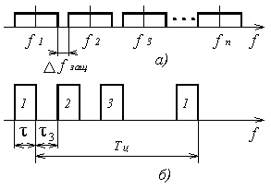
Рисунок 8.6. Многостанционный доступ с разделением по частоте (а) и по времени (б)

Slide 23
Список литературы
Основная литература
1. Сомов А.М. Спутниковые системы связи.-М.: «Горячая линия-Телеком», 2012
2. Расчет линий спутниковой связи - Основные понятия и формулы /Под
ред. С.Елеферов.:- Дубна: МСЭ, 2006.
3. Бей Н.С. Антенны систем спутниковой связи и навигации. -М.: Рудо-мино, 2010.
4. Поваляев А.А. Глобальные спутниковые системы синхронизации и управления движением в околоземном пространстве. -М.: Вузовская книга, 2012.
5. Калмыков В.В. Системы сотовой и спутниковой радиосвязи.-М.:
«Рудомино»,2010.
6. Методы спутникового и наземного позиционирования. Перспективы
развития технологий обработки сигналов /Под ред. Д.Дардари .- М: Техносфера, 2012.
7. Кислицын А.С. Корпоротивные спутниковые информационные сети на основе VSAT-технологий. Методология построения. -М.: «Радиотехника»,
2007.
8. Машбиц Л.М. Компьютерная картография и зоны спутниковой связи.-М.: Радио и связь, 2009. -256 с.

Slide 24
Спасибо за внимание!

